Slide 1
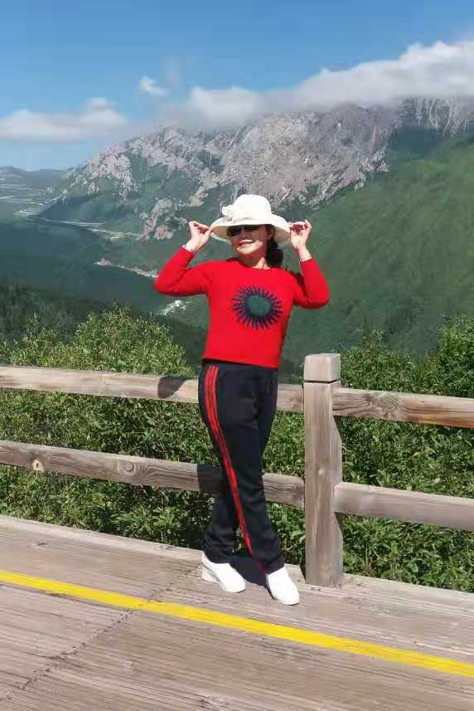
周昌珍
安顺市第二幼儿园
大专学历、1988年8月参加工作、幼儿园高级教师。本人思想端正、认真贯彻党的教育方针、热爱幼儿、作风正派、品德良好、为人师表、踏实工作。参加多个市级课题的研究并圆满结题。撰写的《学前教育如何培养幼儿语言思维能力》获国家级一等奖。《安顺屯堡传统艺术资源在幼儿园中的运用》获教学成果三等奖。

